Slide 1

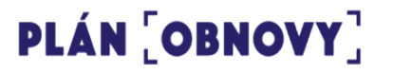
Obnova rodinných domov
z Plánu obnovy a odolnosti Slovenskej republiky
www.sazp.sk www.obnovdom.sk

Slide 2

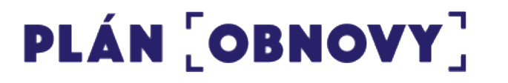

Plán Obnovy a odolnosti SR
Legislatíva
Podmienky podpory
Vyhlásenie výzvy
Míľniky a implementácia

Slide 3


Právne predpisy - legislatíva
- Plán obnovy a odolnosti SR
Zákon č.368/2021 o mechanizme na podporu obnovy a odolnosti
Systém implementácie Plánu obnovy a odolnosti SR
- Metodické usmernenia NIKA
- Právny poriadok

Slide 4



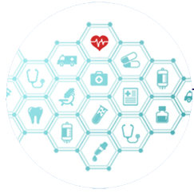


Plán obnovy
Zelená ekonomika
2 301 mil. eur
5. Efektívna verejná správa
1 110 mil. eur
Obnova budov: 741 mil. eur
- z toho na obnovu rodinných domov je vyčlenených
528,2 mil. eur
6 575 mil. eur
4. Zdravie 1 533 mil. eur
2. Vzdelávanie
892 mil. eur
3. Veda, výskum, inovácie 739 mil. eur

Slide 5

Limit počtu žiadostí
Požiadať možno len raz na rodinný dom
9
Oprávnený rodinný dom
Podmienky, ktoré musí spĺňať rodinný dom
1
8
Duplicita financovania
Na predmet projektu nemohol byť v minulosti vyplatený finančný príspevok z iných zdrojov
01
09
08
2
Predmet obnovy
Prehľad opatrení financovateľných pri obnove rodinného domu
Podmienky
poskytnutia
prostriedkov
7
02
07
Predkladanie žiadostí
Prostredníctvom informačného systému
03
06
Ukončenie realizácie
Termíny do kedy musí byť obnova rodinného domu ukončená
6
3
Legislatíva
Prehľad legislatívy záväznej pre obnovu rodinných domov
04
05
Neoprávnené výdavky
Prehľad aktivít na ktoré sa poskytnutie príspevku nevzťahuje
4
5
Žiadateľ
Podmienky, ktoré musia spĺňať všetci vlastníci/spoluvlastníci rodinného domu

Slide 6
Smerovanie pRíspevku
Príspevok plánujeme pre už zrealizované obnovy rodinných domov, ktorých obnova začne po zverejnení podmienok oprávnenosti na našom webovom sídle (január 2022).
Podmienky plánujeme zverejniť ešte tento rok, s tým, že samotnú výzvu plánujeme zverejniť v 3Q2022.
Pomoc plánujeme smerovať pre pripravované projekty, ktoré budú realizované po zverejnení výzvy (3Q2022) a podaní žiadosti o príspevok.
SAŽP v 1Q 2022 plánuje zverejniť informáciu o plánovanej výzve, čo je takmer ¾ roka pred plánovaným vyhlásením samotnej výzvy

Slide 7


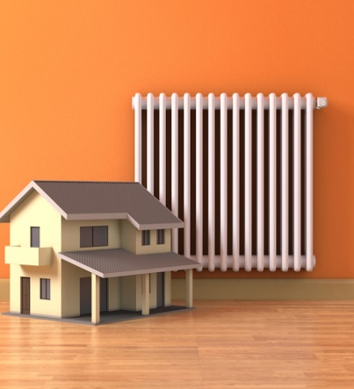
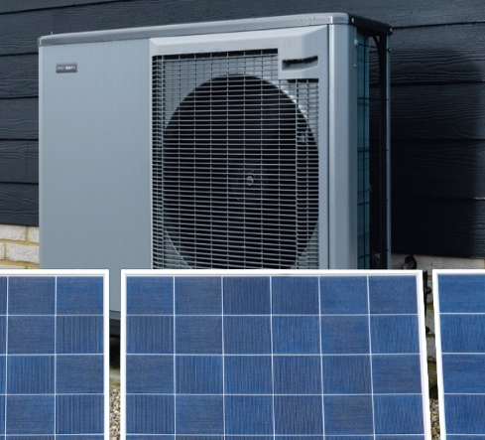
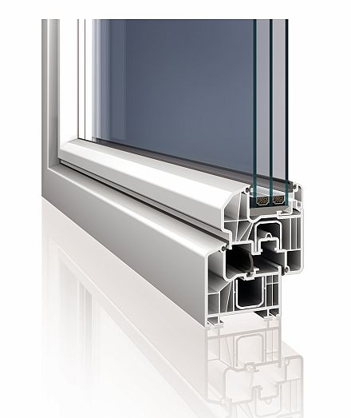
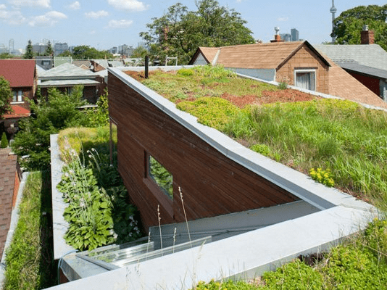

PODPOROVANÉ OPATRENIA
1
2
3
4
5
6
- obvodový
plášť
- strešný plášť
- podlaha
- strop
- výmena kotla
za plynový*,
elektrický,
iné
- solárne panely
- fotovoltaické
panely
- tepelné
čerpadlo
- iné
- výmena
otvorových
konštrukcií
- zelené strechy
- akumulačná
nádrž na
dažďovú vodu
- azbest
- projektová
dokumentácia
- energetický
certifikát
Zateplenie
Vykurovanie
OZE
Okná, dvere
Iné opatrenia
Dokumentácia
Notes:
V jednoduchosti povedané

Slide 8
Oblasť podpory | Názov opatrenia | Výška príspevku na obnovu pritom neprekročí
Zlepšovanie tepelnotechnických vlastností | 1. Zateplenie obvodového plášťa | 16. 600 Eur max výška príspevku úspora primárnej energie min. 30% v prípade úspory primárnej energie nad 60% finančné bonifikácia žiadateľa a zároveň 50 % žiadateľom skutočne vynaložených oprávnených výdavkov
 | 2. Zateplenie strešného plášťa
 | 3. Výmena otvorových konštrukcií
 | 4. Zateplenie podlahy nevykurovaného podkrovia
 | 5. Zateplenie stropu nevykurovaného suterénu
 | 6. Zateplenie podlahy na teréne
Inštalácia zdroja energie | 7. Tepelné čerpadlo
 | 8. Fotovoltický panel
 | 9. Solárny kolektor
 | 10. Plynový kondenzačný kotol - cena kotla, práce súvisiace s inštaláciou a revízna správa - rozvody, expanzná nádoba, súvisiace práce, zásobník na vodu
 | 11. Rekuperácia - decentralizovaný systém - centralizovaný systém
 | 12. Iný tepelný zdroj vrátane súvisiacich prác a pridružených nákladov - cena zdroja vrátane súvisiacich prác a pridružených nákladov - inštalácia iného zdroja tepla
C. Zelená strecha | 13. Intenzívna
 | 14. Extenzívna
D. Akumulačná nádrž na dažďovú vodu | 15. Nadzemná bez čerpadla
 | 16. Nadzemná s čerpadlom
 | 17. Podzemná do 3 m³ (vrátane čerpadla)
 | 18. Podzemná nad 3 m³ (vrátane čerpadla)
E. Tieniaca technika | 19. Obyčajné vonkajšie žalúzie
 | 20. IQ vonkajšie žalúzie
Odstránenie azbestu | 21. Obkladu stien
 | 22. Strešnej krytiny
Notes:
Preplácanie aj Sprievodnej dokumentácie
projektová dokumentácia pre stavebné povolenie, vrátane projektového energetického hodnotenia
projektová dokumentácia, bez stavebného povolenia a bez projektového energetického hodnotenia
energetický certifikát východiskového stavu RD
energetický certifikát po obnove RD

Slide 9
Výzva a jej základné podmienky
OPRÁVENNÝM
ŽIADATEĽOM
TERMÍN VYHLÁSENIA
Júl 2022
TYP VÝZVY
Uzatvorená výzva
v rámci výzvy sú fyzické osoby, ktoré majú vo vlastníctve, spoluvlastníctve rodinné domy
PODMIENKA
Úspora PEZ min. 30%
VÝŠKA DOTÁCIE
Maximálne 50 %
CIEĽ
Obnoviť 30.000 RD

Slide 10
AMBICIÓZNOSŤ PROJEKTu
Sekcia fondov EÚ
Počet zamestnancov: 120
Počet zazmluvnených projektov za 4 roky: 813
Sekcia Plánu obnovy
Počet zamestnancov: 86
Plánovaný počet projektov za 4 roky: 30 000
Počet projektov
rok 2018 | 303
rok 2019 | 107
rok 2020 | 60
rok 2021 | 125
Spolu | 813
Počet projektov
rok 2022 (07-12) | 4 000
rok 2023 | 7 000
rok 2024 | 7 000
rok 2025 | 7 000
rok 2026 (01-06) | 5 000
Spolu | 30 000
Notes:
Vzhľadom na skutočnosť, že financujeme len 50% z Celkových oprávnených výdavkov, a na sprocesovanie 30.000 žiadostí budeme mať len 86 pracovných miest a vzhľadom na skutočnosť, že aktuálne sa obnovuje zruba okolo 1800 až 2200 rodinných domov ročne (zdroj Inforeg – databáza EC).

Slide 11
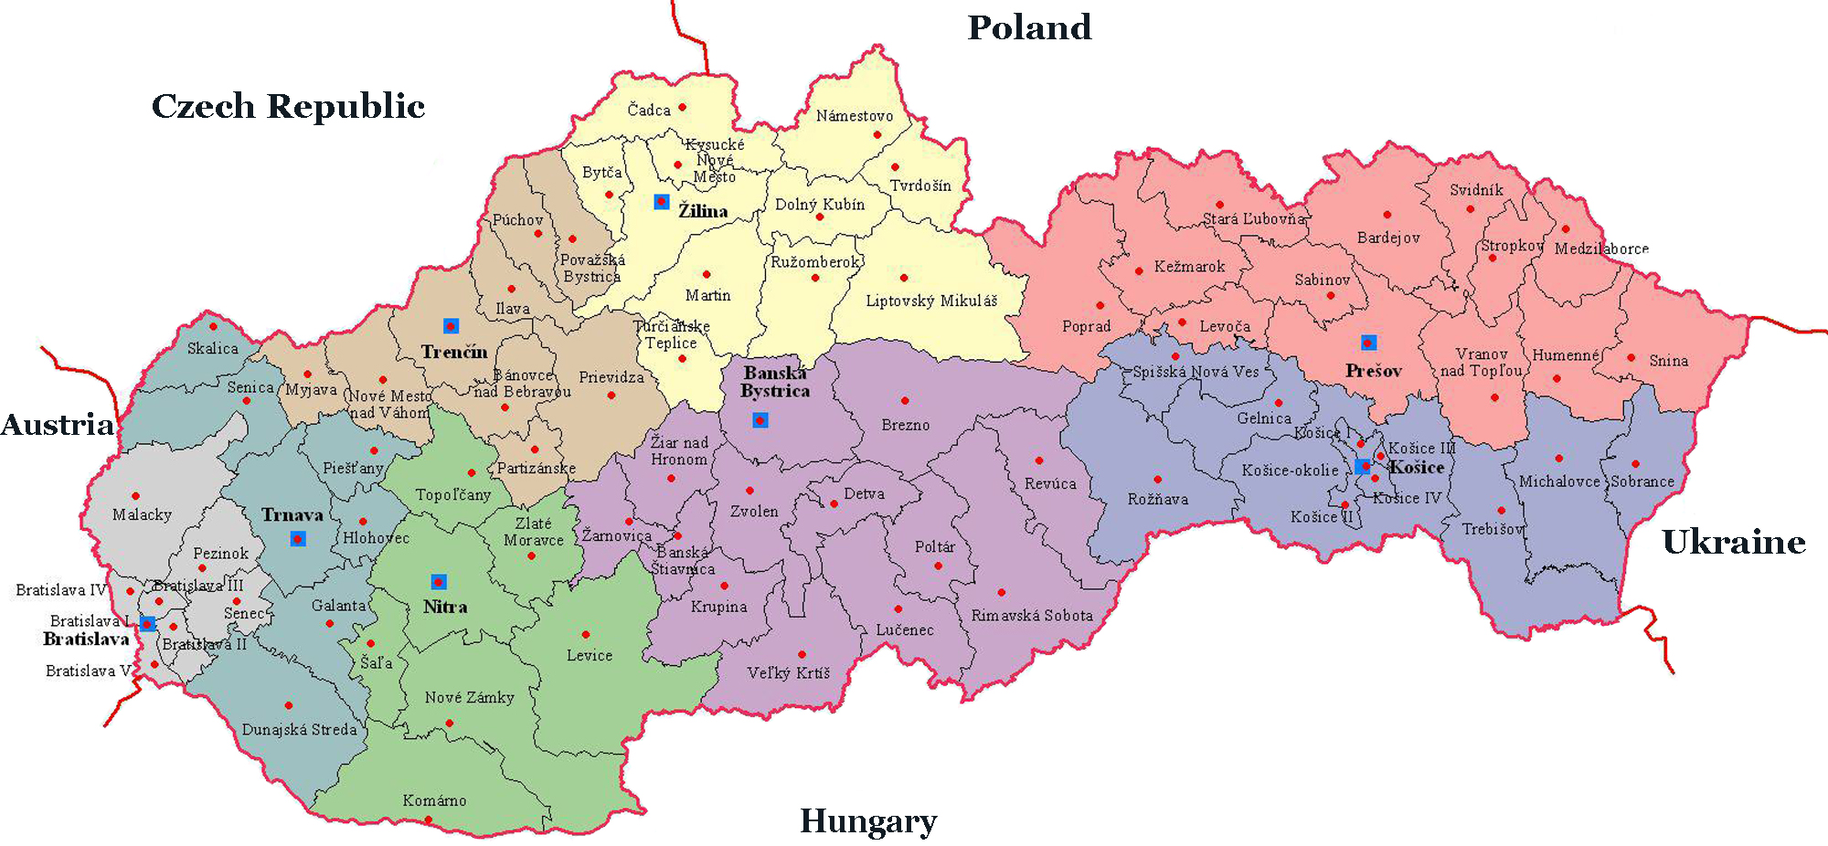
Regionálne pobočky
8 regionálnych pobočiek v krajských mestách
Avšak SAŽP plánuje otvoriť celkom až
10 regionálnych pobočiek.

Slide 12
Prieskum mienky
Bariéry nezáujmu o obnovu RD z plánu obnovy:
Preferovaný typ obnoviteľného zdroja v RD:
Aký typ energií by mala SR podporovať:

Slide 13
MARKETING
Spolupráca s bankami
4 kroky propagácie
Mediálna kampaň v TV a na webe
Spustenie komunikácie v roku 2021
Výjazdy do miest a obcí (Roadshow)
Online kalkulačka

Slide 14

Záverečné fakty
- Predmetom stanovenia finančných limitov boli 3 typy RD,
- malý (150 m2) s obytným podkrovím,
- stredný (220m2) v rad. zástavbe s plochou strechou
- veľký (300m2) s obytným podkrovím
- Schéma SAŽP zabezpečuje prístup k bežným ľuďom prostredníctvom:
spolupráce s bankami,
regionálnymi kanceláriami,
roadshow,
online kalkulačkou,
spoluprácou s odbor. verejnosťou.
- Odhaduje sa, že na Slovensku je 1.150 tis. RD
- z toho cca 350 tis RD potrebuje obnovu
- K budovám SAŽP pristupuje komplexne, a zároveň tak ak pristupujeme k ovzdušiu a našej planéte, prinášame prácu priamo do hladových dolín a chudobných regiónov.
- Na základe dostupných informácii z INFOREGu, sa na Slovensku aktuálne obnovuje 1.400 až 1.800 RD ročne.

Slide 15
FINANČNÉ ZDROJE
Rozdelenie alokovaných prostriedkov na implementáciu komponentu po jednotlivých rokoch
140 mil. EUR
124,001 mil. eur
22,17 mil. €
120,643 mil. eur
124,001 mil. eur
120 mil. EUR
Na implementáciu plánu obnovy
506,03 mil. €
100 mil. EUR
89,976 mil. eur
Na obnovu rodinných domov
68,72 mil. eur
80 mil. EUR
0,815 mil. eur
528,2 mil. €
0 EUR
2022
2023
2024
2025
2026
Celkovo alokovaných
finančných prostriedkov
2021
Notes:
2021 - 0,815 mil. eur
2022 - 68,72 mil. eur
2023 – 120,643 mil. eur
2024 - 124,001 mil. eur
2025 - 124,001 mil. eur
2026 - 89,976 mil. eur

Slide 16
Míľniky a implementácia
1Q 2022
Zverejnenie informácie o plánovanej výzve
3Q 2022
Vyhlásenie výzvy
4Q 2022
Zazmluvnených 4.000 projektov
4Q 2024
Na Slovensku máme podporených 18 000 projektov zameraných na obnovu rodinných domov
Jún 2026
Implementácia všetkých reforiem a investícií v rámci Plánu obnov. SAŽP obnovilo 30 000 rodinných domov

Slide 17
Zníženie emisií
Zlepšenie kvality ovzdušia
Znížením potreby primárnej energie v rodinných domoch, dôjde k výraznému zníženiu emisií CO₂ a zlepšeniu kvality ovzdušia najmä v lokalitách kde sa prevažne kúri tuhým palivom akým je napr. uhlie.
2026
- podporených 30.000 rodinných domov
Úspora
CO₂
2022
- vyhlásenie výzvy
2024
- 18.000 rodinných domov podporených

Slide 18
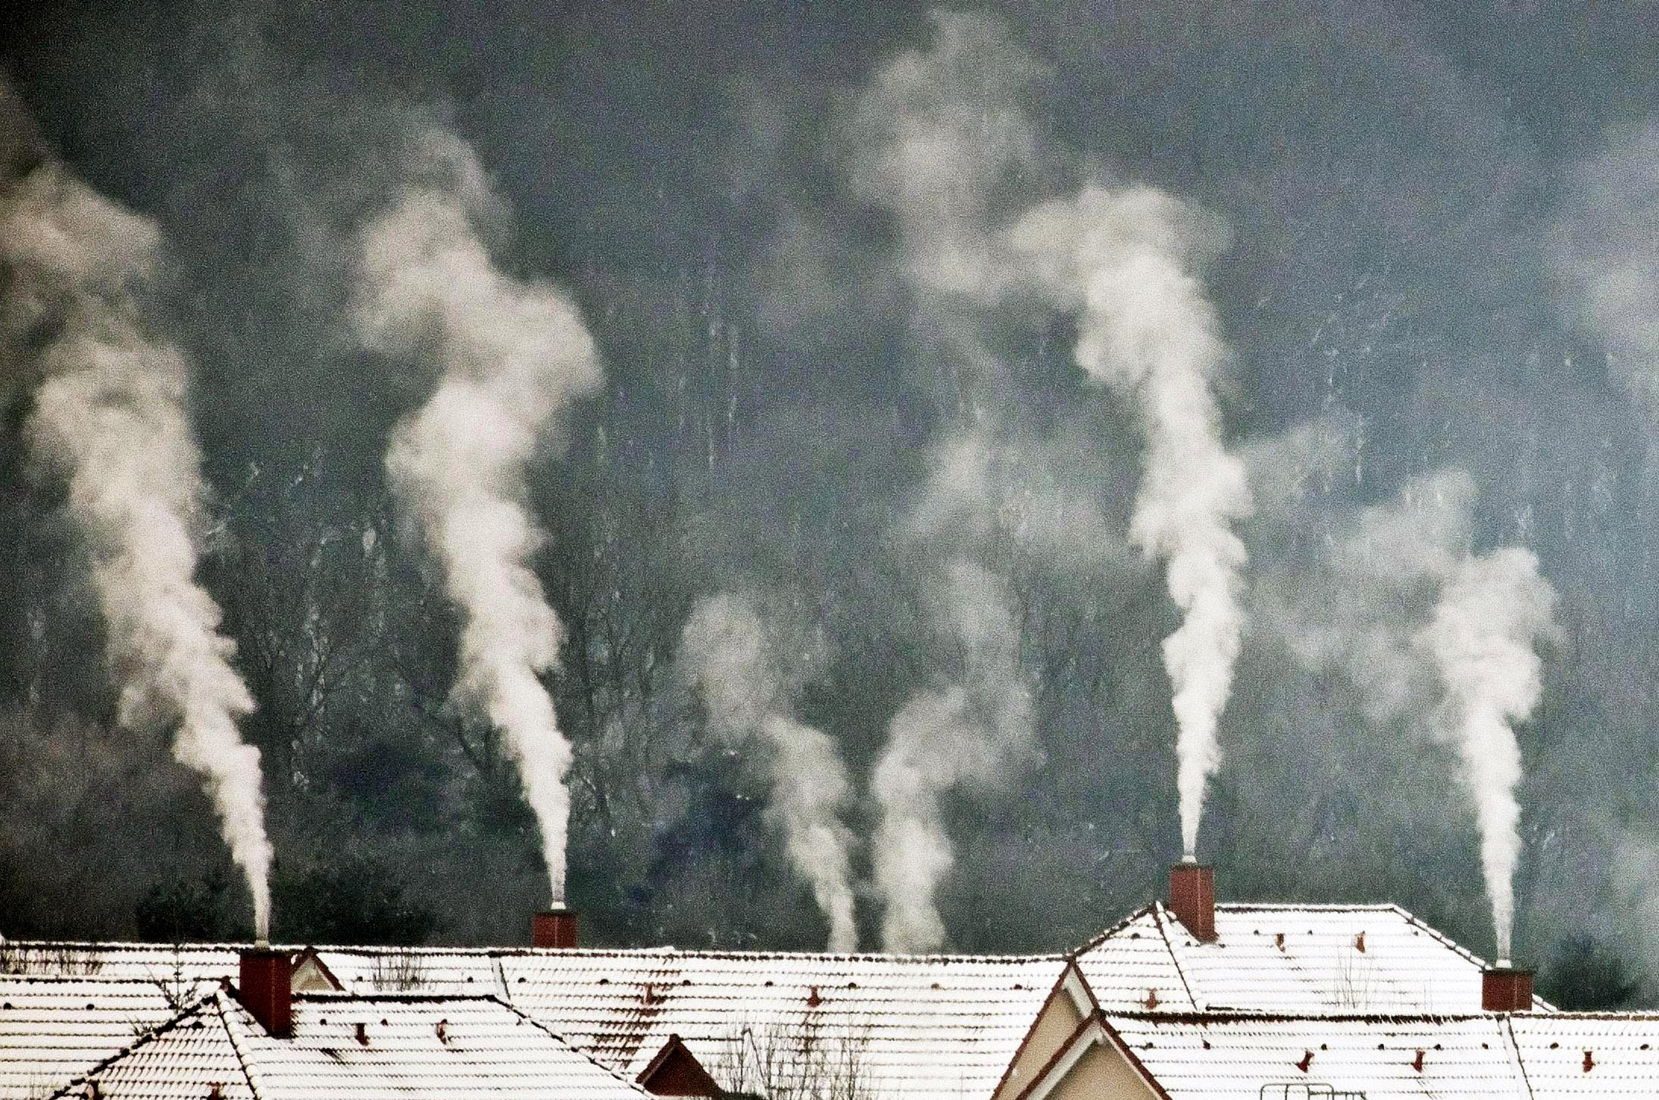

Slide 19
Ďakujeme za pozornosť!
obnovdom@sazp.sk
www.sazp.sk www.planobnovy.sk www.obnovdom.sk

